Slide 1

Die moderne Desktopanwendung von heute
Ing. Christian Giesswein, MSc.
www.software.tirol
@giessweinweb

Slide 2








About Me
Ing. Christian Giesswein, MSc.
christian@software.tirol
Giesswein Software-Solutions
Consulting, Training und Entwicklung
www.software.tirol
Technologisch am Puls der Zeit
Services & Technologien von Microsoft
C#, ASP.NET, WCF, WPF, ADO.NET, Entity Framework..
Desktopentwicklung
Datenbankentwicklung
Cloudentwicklung

Slide 3
Die moderne Desktopanwendung
Als .NET Entwickler 2018 von Microsoft
Im .NET Framework 4.x
Windows Forms
WPF
.NET Core 2.1
„Nix“
Open-Source Lösungen
Avalonia
GTK#
…

Slide 4
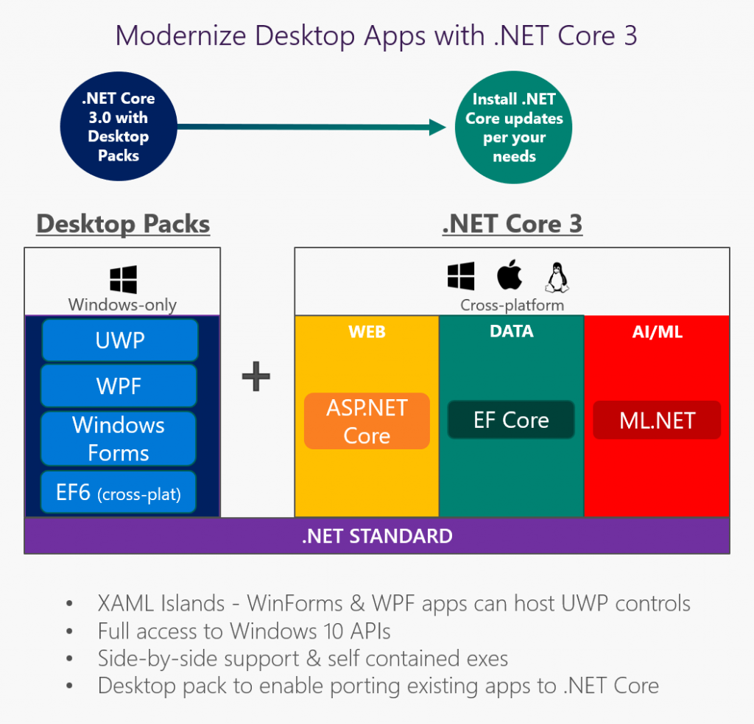
.NET Core

Slide 5
.NET Core 3
Q1/2019 folgt die Unterstützung von „Windows Desktop“ für .NET Core 3.0
Plattformabhängig
Neue Infrastruktur von .NET Core
CLR
JIT-Compiler
Deployment als „Self-Contained Package“
Minimum: Windows 7 (angeblich!)
Preview noch dieses Jahr
https://blogs.msdn.microsoft.com/dotnet/2018/05/07/net-core-3-and-support-for-windows-desktop-applications/

Slide 6
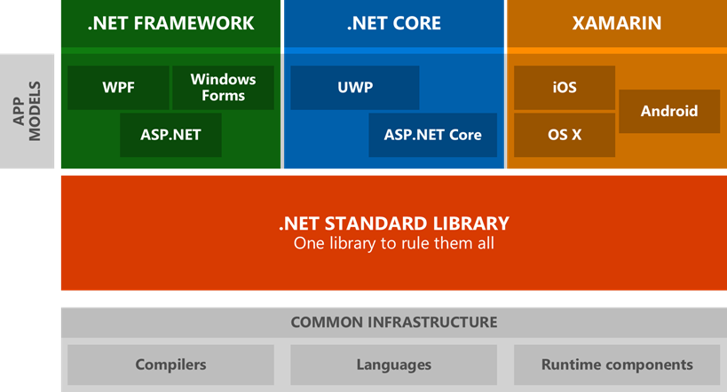
Das „neue“ Ökosystem

Slide 7
Asynchronität
Asynchronität als „must“
async / await mit Task
WinForms / WPF Unterstützung?

Slide 8
Architektur
Klassische Architektur Desktop 2018
Der Prozess (App.exe) - .NET
Desktopanwendung
Datenbank
O/R-Mapper

Slide 9
Architektur
Webanwendung
HTML/CSS/JS
Datenbank
O/R-Mapper
REST
Browser
Service (.NET?)

Slide 10

Kontakt
Telefon: +43 / 664 46 36 135
Email: christian@software.tirol
Web: www.software.tirol
Github.com/softwaretirol

